Slide 1
স্বাগতম

Slide 2
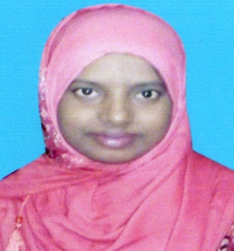
পরিচিতি
শিক্ষক পরিচিতি
পাঠ পরিচিতি
শারমিন আক্তার
সহকারি শিক্ষক (কম্পিউটার)
মনপুরা বাতাবাড়ীয়া জাফর আলী মেমোরিয়াল উচ্চ বিদ্যালয়
কচুয়া,চাঁদপুর।
Email: aktersarmin1995@gmail.com
শ্রেণীঃ-৯ম
বিষয়ঃ-ICT
অধ্যায়ঃ-৪র্থ
সময়ঃ ৪৫ মিনিট

Slide 3
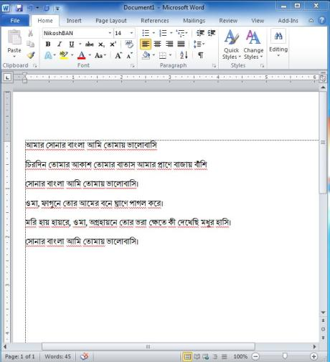
নিচের ছবিটি দেখ

Slide 4
আজকের পাঠ
Microsoft word

Slide 5
শিখন ফল
এই পাঠ শেষে শিক্ষার্থীরা…
১।ওয়ার্ড প্রসেসর ওপেন করতে পারবে।
২।ডকুমেন্টের মধ্যে কিছু লিখতে পারবে
৩। লিখিত ডকুমেন্টটি সেইভ ও ক্লোজ করতে পারবে।

Slide 6
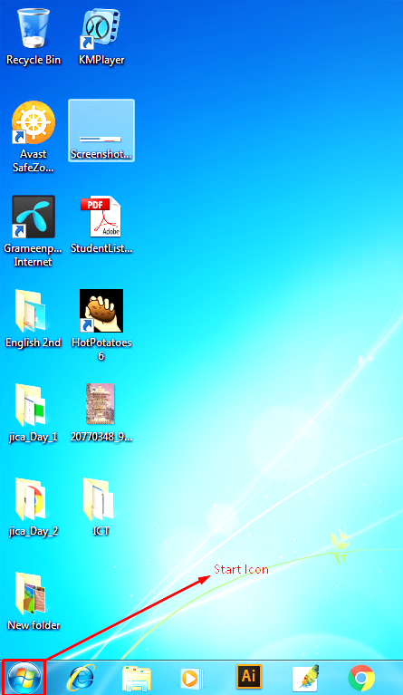
All Programs

Slide 7
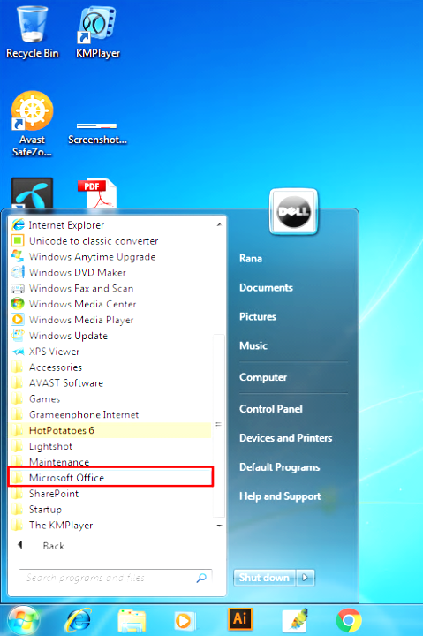
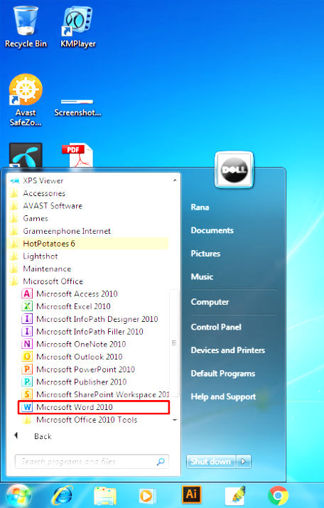

Slide 8
Document - Microsoft Word

Slide 9
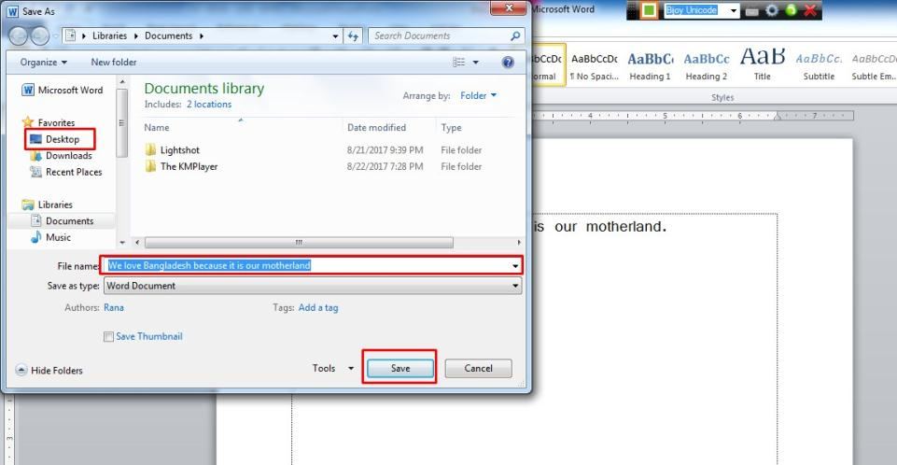
Loacation
File name
Loacation
Save

Slide 10
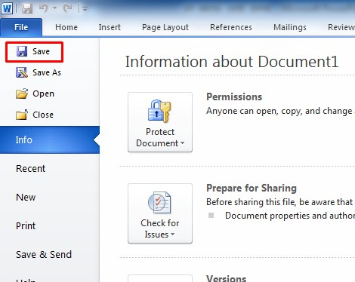
>>
Click File >> Click Save

Slide 11
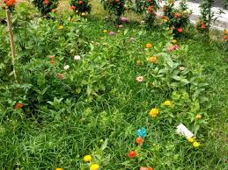
দলগত কাজ
১ম শিক্ষার্থীঃ ওয়ার্ড প্রসেসর ওপেন কর।
২য় শিক্ষার্থীঃ ওয়ার্ড প্রসেসরে তোমার নাম লিখ।
৩য় শিক্ষার্থীঃ ডকুমেন্টটি সেইভ কর।

Slide 12
মূল্যায়ন
১। ওয়ার্ড প্রসেসর ওপেন করতে সর্ব প্রথম কোন আইকনটিতে ক্লিক করতে হয়?
২।কোন চিহ্নটির উপর ক্লিক করলে ডকুমেন্ট ক্লোজ হয়ে যায়?

Slide 13
বাড়ির কাজ
ওয়ার্ড প্রসেসর ওপেন করার ধারাবাহিক নিয়মগুলো লিখ ।

Slide 14
ধন্যবাদ

